Slide 1
Živočíchy
Vlastiveda pre 4.roč.
Vypracovala Mgr. Mihaliková Anna Spojená škola Ul.J. Kollára 3 Nové Mesto nad Váhom

Slide 2
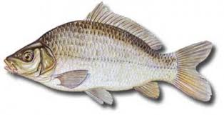
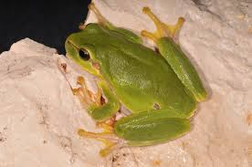
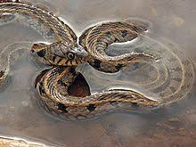
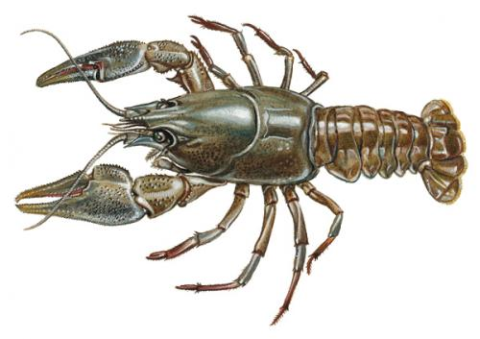
Na zemi žije veľa živočíchov
Niektoré žijú vo vode: napr.ryba,žaba,had,rak

Slide 3
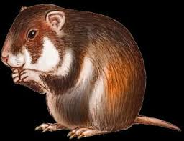
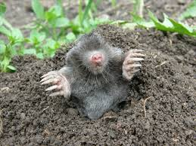
Niektoré žijú v pôde
Syseľ, krtko

Slide 4
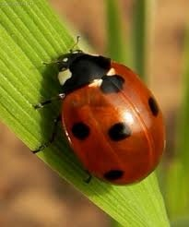
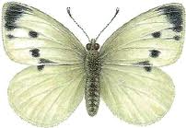
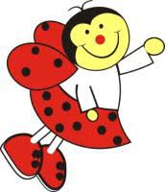
Iné žijú na lúkach
Motýľ,lienka,

Slide 5
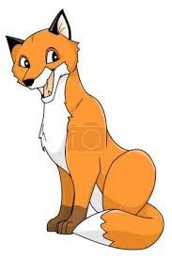
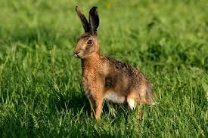
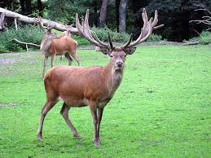
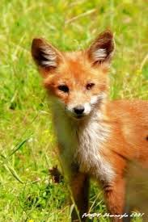
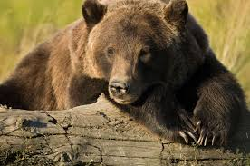
Iné žijú v lesoch
Napr. zajac,jeleň, medveď, líška

Slide 6
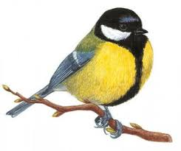
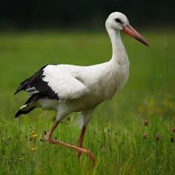
Niektoré lietajú
Napr. sýkorka, bocian

Slide 7
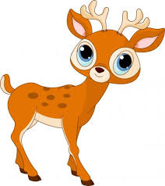
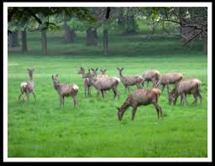
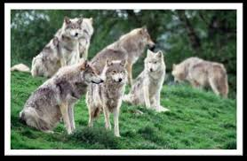
Niektoré živočíchy žijú v tlupách
Napr. srnky , vlci

Slide 8
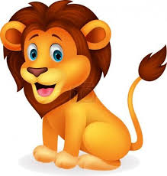
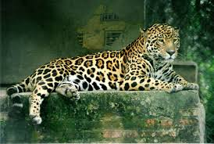
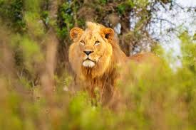
Iné žijú jednotlivo

Slide 9
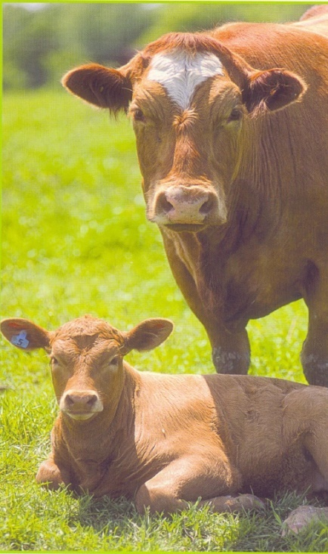
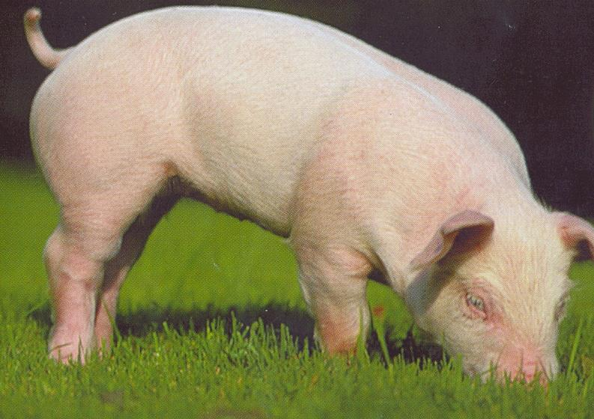
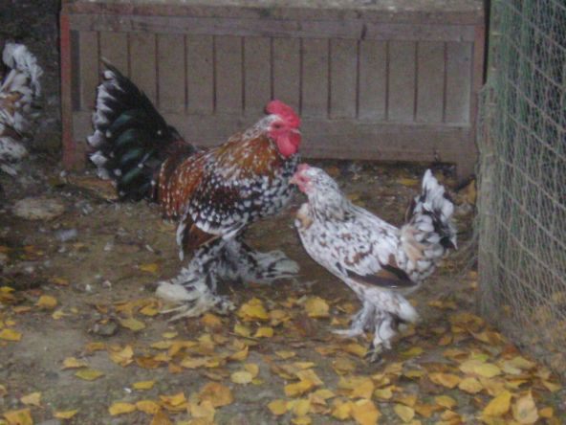
Niektoré si človek skrotil ,chová ich doma, lebo má z nich úžitok, alebo potešenie
Napr. kravička, sliepka, prasiatko

Slide 10
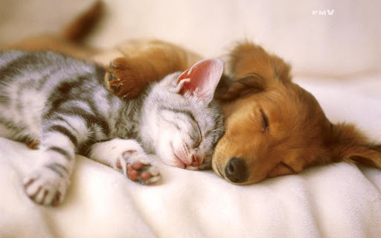
Mnoho živočíchov je chránených zákonom.
Živočíchom nikdy neubližujeme. Sú súčasťou prírody tak ako človek!!!

